Slide 1
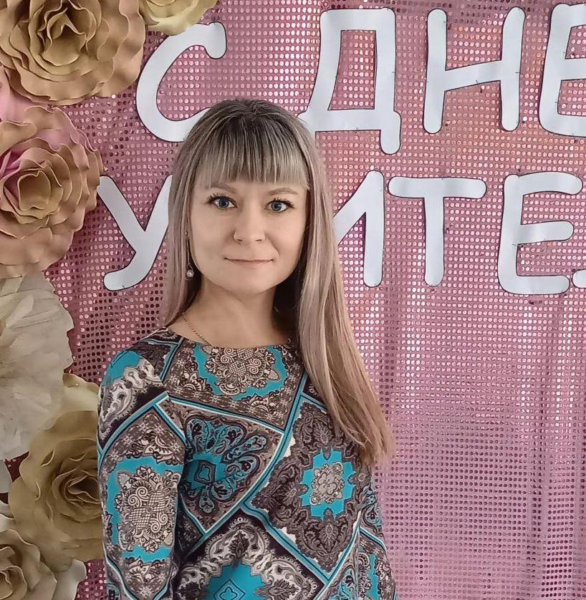
Портфолио
Загорская Ольга Андреевна
Преподаватель
Государственного профессионального образовательного учреждения «Беловский педагогический колледж»

Slide 2
Общие сведения
Дата рождения – 29.03.1986
Занимаемая должность – преподаватель психолого -педагогических дисциплин Государственного профессионального образовательного учреждения «Беловский педагогический колледж»
Образование:
- высшее, ГОУ ВПО «Кузбасская государственная педагогическая академия», 2009 г. педагогика и психология, по специальности педагог-психолог
Стаж:
- стаж педагогической работы по специальности : 6 лет
- общий трудовой стаж- 15 лет
- в данной должности – 6 лет
- в данном учреждении -15 лет
Категория: первая

Slide 3
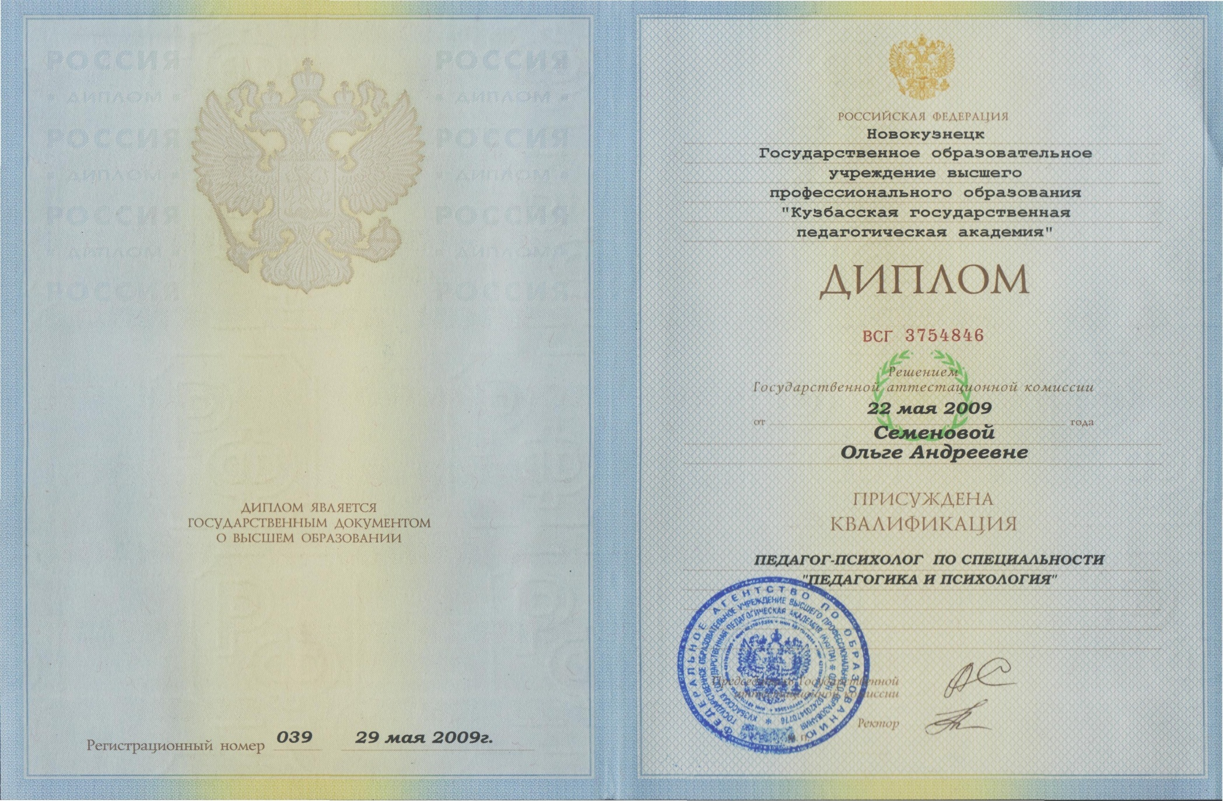
Диплом об образовании

Slide 4
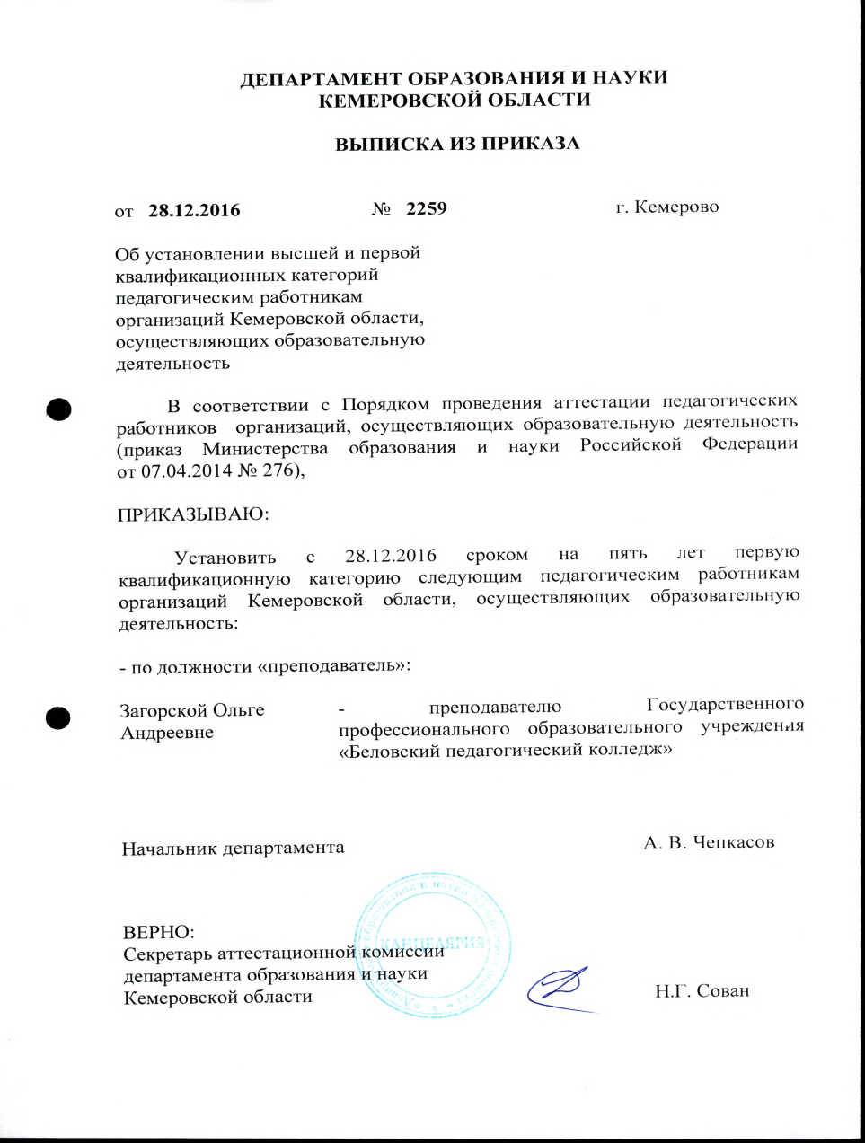
Первая квалификационная категория Срок действия: 28.12.2021 г.

Slide 5
Повышение квалификации
Год | Название курсов | Кол-во часов | Место прохождения | № удостоверения (свидетельства)
2017г. | «Психолого-педагогические основы профессиональной деятельности» | 72 часа | ГБУДПО КРИРПО | Рег.№ 5454 442ПК №001643
2020г. | «Организационно-методическое сопровождение конкурсов по профессиональному мастерству» | 72 часа | ГБУДПО КРИРПО | Рег.№ 11877 42ПК №008067
2021г. | «Использование интерактивного оборудования в образовательном процессе» | 36 часов | ГПОУ БПК | Рег.№ 029 422408618155

Slide 6
Повышение квалификации

Slide 7
Повышение квалификации

Slide 8
Повышение квалификации

Slide 9
Преподаваемые учебные дисциплины
Специальность | Наименование УД
44.02.01 Дошкольное образование | ОП.06 Психология личности ОГСЭ.02 Психология общения
44.02.02 Преподавание в начальных классах | ОП.11 Психология личности ОГСЭ.02 Психология общения

Slide 10
Динамика качества обучения по промежуточной аттестации 2018-2021 учебный год
Специальность | Учебная дисциплина | 2018-2019 | 2019-2020 | 2020-2021
44.02.01 Дошкольное образование | ОП.06 Психология личности | 80% | 82% | 83%
 | ОГСЭ.02 Психология общения | 80% | 81% | 81%
44.02.02 Преподавание в начальных классах | ОП.11 Психология личности | 80% | 85% | 90%
 | ОГСЭ.02 Психология общения | 81% | 84% | 90%

Slide 11
Динамика уровня сформированности ОК и ПК у студентов (%) 2018-2021 учебный год
Специальность | 2018-2019 ОК-ПК | 2019-2020 ОК-ПК | 2020-2021 ОК-ПК
44.02.01 Дошкольное образование | 73%-75% | 77% -77% | 82% - 83%
44.02.02 Преподавание в начальных классах | 74%-76% | 76%-78% | 82%-86%

Slide 12
Мониторинг трудоустройства выпускников 2019-2021 учебного года
Специальность 44.02.02 Преподавание в начальных классах
2019 г. трудоустройство - 100%
2020г. трудоустройство - 97%
2021 г.трудоустройство -100%
Специальность 44.02.01 Дошкольное образование
2019 г. трудоустройство - 100%
2020г. трудоустройство - 95%
2021 г.трудоустройство -100%

Slide 13
Участие в региональных чемпионатах «Молодые профессионалы» (WorldSkills Russia) по компетенции Дошкольное воспитание, Преподавание в младших классах
Год | Участник | Компетенция | Место
2018 г. | Звягина Юлия | Дошкольное воспитание | 3 место
2019г. | Карандайкина Виктория | Преподавание в младших классах | 3 место
2021 г. | Якучакова Оксана | Дошкольное воспитание | 2 место

Slide 15
Открытые мероприятия
Название мероприятия | Уровень (общеколледжный, городской, областной) | Курс, группа
Классный час «Здоровый образ жизни современного студента» | Общеколледжный | II курс, Преподавание в начальных классах
Внеклассное мероприятия «Лидер нашего времени. Каков он?» | Общеколледжный | II курс, Преподавание в начальных классах
Психологический тренинг «Доверие и сплоченность- секрет дружной группы» | Общеколледжный | I курсы
Психологический тренинг «Как стать одной командой» | Общеколледжный | II курсы
Классный час «Жизнь-бесценный дар» | Общеколледжный | II курс, Преподавание в начальных классах
Тематическая беседа «Традиции семьи» | Общеколледжный | II курс ,Преподавание в начальных классах
Классный час «Тропинка к здоровью» | Общеколледжный | II курс, Преподавание в начальных классах

Slide 16
Методические разработки, пособия
Год | Наименование | Кому предназначено | Кем рекомендовано
2019 г. | Корректировка КУМО по дисциплине ОП. 06 Психология личности, ОГСЭ.02 Психология общения для специальности 44.02.01 «Дошкольное образование», по дисциплине ОП.11 Психология личности, ОГСЭ.02 Психология общения для специальности 44.02.02 Преподавание в начальных классах куда вошли сборники описаний практических работ, методические рекомендации по организации внеаудиторной самостоятельной работы студентов. | Студентам, преподавателям СПО | Методическим советом колледжа
2020г. | Корректировка рабочей программы и методических рекомендаций по производственной практике для специальности 44.02.01 Дошкольное образование «Организация различных видов деятельности и общения детей», «Практика в группах раннего возраста» | Студентам, преподавателям СПО | Методическим советом колледжа
2016 г. | Статья «Психологическое сопровождение профессиональной направленности студентов СПО» | Студентам, преподавателям СПО | Методическим советом колледжа

Slide 17
Мультимедийные средства обучения
Название | Где используется
Учебная дисциплина Психология личности
Тема «Определение характера, понятие о чертах характера» | Слайдовое сопровождение лекции
Тема «Личность, индивид, индивидуальность» | Слайдовое сопровождение лекции
Тема «Способности и задатки» | Слайдовое сопровождение практического занятия
Тема «Понятие и типы темперамента» | Слайдовое сопровождение лекции
Тема «Волевое действие и его структура» | Слайдовое сопровождение лекции
Тема «Мотивы и мотивация социального поведения» | Слайдовое сопровождение лекции

Slide 18
Используемые педагогические технологии
Название | Внедрение в ВОП колледжа
Информационно-коммуникационные технологии обучения | В системе
Технология имитационного моделирования жизненно-важных ситуаций | В системе
Игровые технологии | На отдельных уроках
Здоровьесберегающие технологии | В системе

Slide 19
Научно-методическая работа
Методическая тема
«Использование интерактивных методов обучения как средство активизации познавательной деятельности обучающихся в преподавании УД Психология личности, Психология общения в условиях реализации ФГОС»
Публичные выступления, результаты
Год | Тема выступления | Место выступления
2019г. | «Интерактивное обучение как современное направление активизации познавательной деятельности обучающихся» | Заседание МЦК психолого-педагогических дисциплин
2019г | «Активные и интерактивные методы обучения в образовательном процессе колледжа» | Педагогический совет
2021г | «Игровые методы обучения» | Школа молодого педагога
2016г | «Кейс-метод- метод коллективного анализа ситуаций» | Школа молодого педагога
2021г. | «Дискуссия, как метод интерактивного обучения | Педагогический совет

Slide 20
Профориентационная работа
Год | Школа
2019 – 2020 г. | МБОУ СОШ № 11 г. Белово МБОУ СОШ № 23 г.Белово

Slide 21
Педагогическая практика
Общеколледжные мероприятия по педагогической практике
Год | Название мероприятия | Организатор, участник
2019-2021гг. | Защита итогов учебной и производственной практики по специальности 44.02.02 Преподавание в начальных классах, 44.02.01 Дошкольное образование | участник

Slide 22
Портфолио
Загорская Ольга Андреевна
Преподаватель
Государственного профессионального образовательного учреждения «Беловский педагогический колледж»

